Slide 1
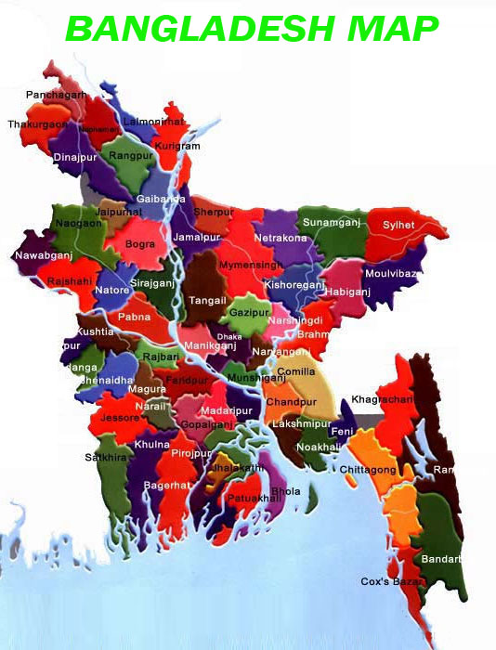
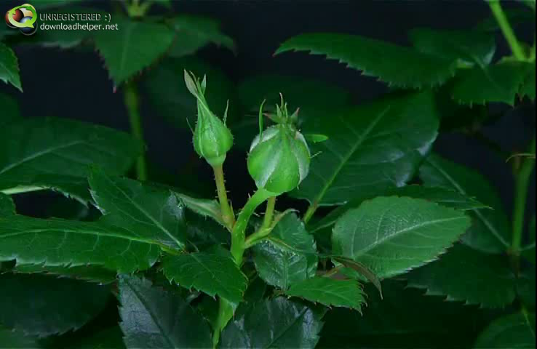
বাংলা ব্যাকরণ ক্লাসে
সকলকে অনেক অনেক শুভেচ্ছা

Slide 2
পরিচিতি
মেফতাহুন নাহার কবিতা
বি,এ(অর্নাস), এম,এ(বাংলা)
প্রভাষক(বাংলা)
বিরামপুর চাঁদপুর ফাজিল মাদ্রাসা,
বিরামপুর,দিনাজপুর।
E-mail: kabitacpm@gmail.com
শ্রেণীঃ আলিম ২য় বর্ষ
বিষয়ঃ বাংলা ২য় পত্র
অধ্যায়ঃ আট
পাঠঃ প্রত্যয়
সময়ঃ 50 মিনিট।

Slide 3
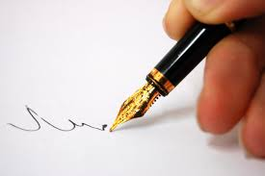
নিচে ছবি দেখে বলার চেষ্টা করি
লেখা
লেখ+ আ
উপরের ছবিতে কি করছে?
লিখছে
এখানে ‘আ’ হচ্ছে প্রত্যয়

Slide 4
আজকের পাঠ
প্রত্যয়

Slide 5
শিখনফল
এই পাঠ শেষে শিক্ষার্থীরা.........
১। প্রত্যয় কি তা বলতে পারবে;
২। প্রত্যয় কত প্রকার ও কি কি তা বলতে পারবে;
৩। কৃৎ ও তদ্ধিদ প্রত্যয় চিনতে পারবে;
৪। কৃৎ প্রত্যয় ও তদ্ধিত প্রত্যয় নির্ণয় করতে পারবে।

Slide 6
প্রত্যয়ঃ
শব্দ বা ধাতুর সাথে যে সব বর্ণ বা বর্ণগুচ্ছ যুক্ত হয়ে অর্থ জ্ঞাপক নতুন শব্দ গঠন করে তাকে প্রত্যয় বলে।
যেমনঃ বিজ্ঞান + ষ্ণিক = বৈজ্ঞানিক
প্রশ্নঃ প্রত্যয় কাকে বলে?

Slide 7
প্রত্যয়ের প্রকারভেদ
প্রত্যয় দুই প্রকার। যথাঃ
কৃৎ প্রত্যয়
তদ্ধিত প্রত্যয়

Slide 8
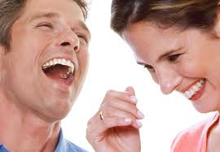
কৃৎ প্রত্যয়
কৃৎ প্রত্যয়ঃ
ধাতু বা ক্রিয়া প্রকৃতির শেষে যে প্রত্যয় যুক্ত হয়ে নতুন শব্দ গঠন করে তাকে কৃৎ প্রত্যয় বলে।
হাসি কান্না
হাস+ই
কাঁদ+না
হাস এবং কাঁদ ক্রিয়া প্রকৃতি তাই এই দু’ই হবে কৃৎ প্রত্যয়।

Slide 9
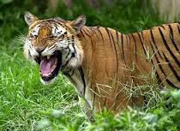
তদ্ধিত প্রত্যয়
তদ্ধিত প্রত্যয়ঃ
নাম বা শব্দ প্রকৃতির শেষে যে প্রত্যয় যুক্ত হয়ে নতুন শব্দ গঠন করে তাকে তদ্ধিত বলে।
গোলাপ বাঘ
গোলাপ+ঈ= গোলাপী
বাঘ+আ=বাঘা
গোলাপ এবং বাঘ নাম প্রকৃতি তাই এই দু’ই হবে তদ্ধিত প্রত্যয়।

Slide 10
একক কাজ
নিচের কোনটি কোন প্রত্যয় নির্ণয় কর
সূত্র প্রয়োগ | শব্দ গঠন
বিজ্ঞান + ষ্ণিক | = বৈজ্ঞানিক
পাকড় + আও | = পাকড়াও
দয়া + আলু | = দয়ালু
ঝাড়ু + উ | = ঝাড়ু
জল + ময় | = জলময়
জ্বালা + আনি | = জ্বালানি
গুরু + ইমন | = গরিমা
ভর + আট | = ভরাট

Slide 11
জোড়ায় কাজ
প্রশ্নঃ কৃৎ প্রত্যয় ও তদ্ধিত প্রত্যয়ের মধ্যে পাথর্ক্য লিখ।

Slide 12
দলীয় কাজ
প্রকৃতি-প্রত্যয় নির্ণয় করঃ
ভিখারি | ঘোষখোর
জটিল | দয়ালু
ভাবালু | মায়াবী
স্রষ্টা | দর্শনীয়
ভরাট | মানব
ফন্দিবাজ | দৈনিক

Slide 13
মূল্যায়ন
 প্রত্যয় কাকে বলে?
 প্রত্যয় কত প্রকার ও কি কি?
 কৃৎ ও তদ্ধিত প্রত্যয় কাকে বলে? উদারহণসহ বুঝিয়ে দাও।
 প্রত্যয় নির্ণয় করঃ খেলনা, লাঠিয়াল, ঝরনা, নোনতা,
ছেলেমি, ডুবরী, লড়াই, দাসত্ব, পশুত্ব, দশই।

Slide 14
বাড়ির কাজ
প্রশ্নঃ কৃৎ প্রত্যয় ও তদ্ধিত প্রত্যয় সংজ্ঞা সহ উদাহরণ লিখে আনবে।

Slide 15
সকলকে ধন্যবাদ
আবার দেখা হবে

